Slide 1
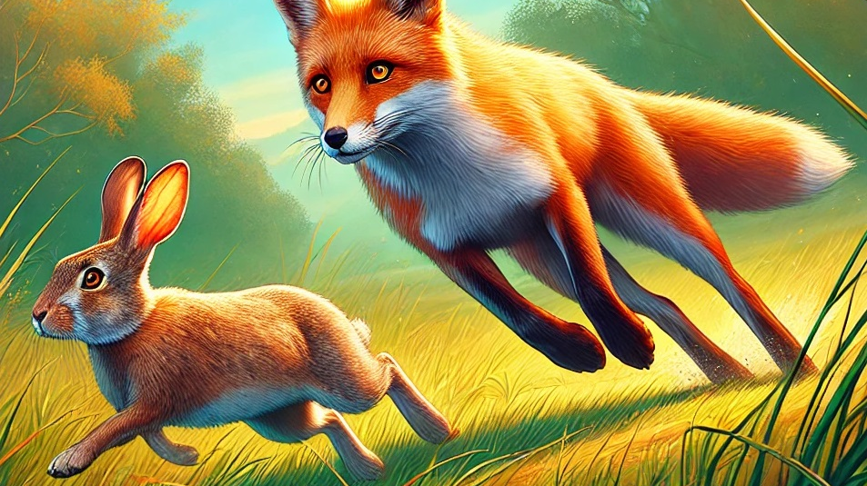
Rókák és Nyulak
Készítette: Kiss Kamilla, Orbán Melinda Blanka

Slide 2
Bevezetés
Projekt célja:
A szimuláció bemutatja, hogyan változik a nyulak és rókák populációja egy rács alapú területen.
A szimuláció körökre osztott, és különböző szabályok alapján működik, mint például mozgás, táplálkozás és szaporodás.
A projekt alapja a Conway-féle „Életjáték” és a Lotka-Volterra modell.

Slide 3
A szimulációs térkép
Térkép felépítése:
A terület egy téglalap alakú rács, ahol minden mezőn fű nőhet.
A rács egyes pontjain nyulak és rókák találhatók.
A fű három állapotban lehet: fűkezdemény, zsenge fű, és kifejlett fűcsomó.
A mezők állapota és a rajtuk tartózkodó entitások minden körben frissülnek.

Slide 4
Nyulak
Táplálkozás:
A nyulak zsenge fűvel (1 tápérték) és kifejlett fűcsomóval (2 tápérték) táplálkoznak.
Minden körben a nyúl jóllakottsági szintje 1 egységgel csökken, ha nem találnak táplálékot, elpusztulnak.
Mozgás és Szaporodás:
Ha a nyúl nem tud táplálkozni, egy szomszédos, üres mezőre lép, előnyben részesítve a kifejlett füvet tartalmazó mezőket.
Ha két nyúl egymás melletti mezőn tartózkodik, és van üres mező a közelükben, új nyúl születik.

Slide 5
Rókák
Táplálkozás:
A rókák nyulakkal táplálkoznak, melyek 3 tápértékkel rendelkeznek.
A róka maximális jóllakottsági szintje 10, és minden körben 1 egységgel csökken.
Ha egy róka éhes, és 1 vagy 2 lépésre lát egy nyulat, arra a mezőre lép, és elfogyasztja.
Mozgás és szaporodás:
Ha egy róka nem talál nyulat, maximum két lépést tehet olyan mezőkre, ahol nincs másik róka.
Ha két róka egymás mellett van, és van üres mező a közelükben, új róka születik.

Slide 6
A szimuláció állapota
Rácsrendszer megjelenítése:
A rácson minden egyes mező színe jelzi, hogy van-e ott fű, nyúl, vagy róka, illetve milyen állapotban van a fű.
A mezők minden körben frissülnek, hogy tükrözzék az entitások mozgását és változását.

